Slide 1
স্বাগতম

Slide 2
খোকন রায়-২৫২৫৩
প্রভাষক ও বিভাগীয় প্রধান
ব্যবস্থাপনা বিভাগ
সরকারি জিল্লুর রহমান মহিলা কলেজ ভৈরব, কিশোরগঞ্জ।

Slide 3
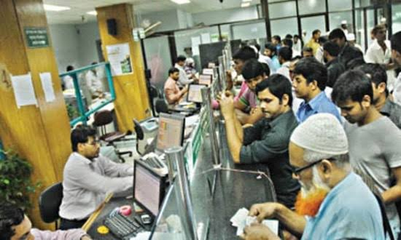
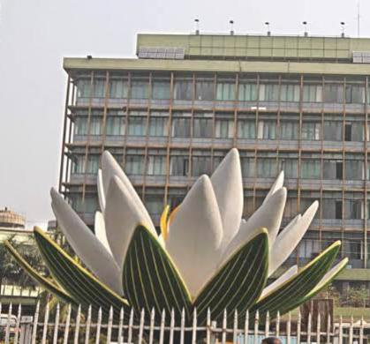
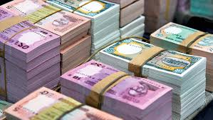
ছবিগুলো কিসের?

Slide 4
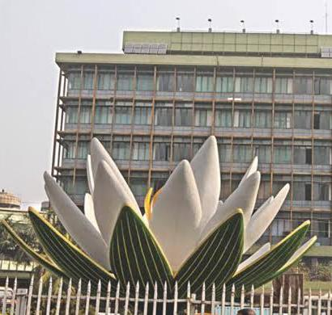
ফিন্যান্স, ব্যাংকিং ও বিমা- দ্বিতীয় পত্র
অধ্যায়- ১ম
সময়ঃ ৫০ মিনিট

Slide 5
আলোচনার বিষয়ঃ
ব্যাংক ও ব্যাংকিং- এর ধারণা

Slide 6
১) ব্যাংক কি তা বলতে পারবে?
২) ব্যাংকিং কি তা বলতে পারবে?
৩) ব্যাংকের শ্রেণীবিভাগ বা প্রকারভেদ ব্যাখ্যা করতে পারবে ।
৪) অর্থনৈতিক উন্নয়নে ব্যাংকের গুরুত্ব ব্যাখ্যা করতে পারবে ।
শিখনফল

Slide 7
ব্যাংক কি?
Bank ইংরেজি শব্দটির উৎপত্তি জার্মানির শব্দ Banke, ইতালিয় শব্দ Banko হতে।
এর আভিধানিক অর্থ নদীর তীর, তটরেখা , কূল- কিনা-কিনারা , ধনভাণ্ডার , লম্বা টুল বা বেঞ্চ বা অর্থ গচ্চিত রাখা প্রভৃতি।
ব্যাংক আর্থিক প্রতিষ্ঠান হিসেবে জনগণের আমানত গচ্চিত রাখে আবার তাদেরকেই ঋণ হিসেবে প্রদান করে এবং পারস্পরিক দেনা – পাওনা নিষ্পত্তি করে, ঋণ সৃষ্টি ও ঋণ নিয়ন্ত্রণ করে।

Slide 8
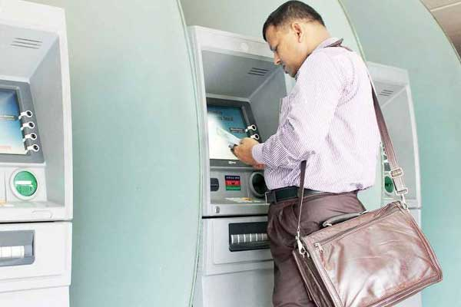
ব্যাংকিং কি?
ইংরেজি ব্যাংকিং (Banking) শব্দের আভিধানিক অর্থ হচ্ছে ব্যাংক ব্যবসায় বা ব্যাংকের কার্যাবলী। ব্যাংক কর্তৃক সম্পাদিত কার্যাবলির সমষ্টিকে ব্যাংকিং বলা হয়। আমানত সংগ্রহ, ঋণদান, ঋণ আমসনত সৃষ্টি করা, বিল ও বন্ড ভাঙ্গানো ইত্যাদি আর্থিক কার্যাবলি সম্পাদন করে থাকে।
সহজে বলা যায় যে, মুনাফা অর্জনের জন্য ব্যাংক যেসকল কার্যাবলি সম্পাদন করে সেগুলিকে ব্যাংকিং বলে।

Slide 9
ছবিগুলোর দিকে তাকাও ----

Slide 10
ব্যাংক
ব্যাংকের প্রকারভেদ/ শ্রেনীবিন্যাস
কাঠামো ভিত্তিক ব্যাংক
মালিকানা ব্যাংক
কার্যভিত্তিক ব্যাংক
গ্রাহক ভিত্তিক ব্যাংক
তালিকা ভিত্তিক ব্যাংক
সংগঠন ব্যাংক
কেন্দ্রীয় ব্যাংক
বাণিজ্যিক ব্যাংক
বিশেষায়িত ব্যাংক
অন্যান্য
শ্রমিক ব্যাংক
স্কুল ব্যাংক
মহিলা ব্যাংক
ভোক্তা ব্যাংক
তালিকাভুক্ত ব্যাংক
অতালিকাভুক্ত ব্যাংক
একক ব্যাংক
শাখা ব্যাংক
চেইন ব্যাংক
গ্রুপ ব্যাংক
মিশ্র ব্যাংক
সরকারি ব্যাংক
বেসরকারি ব্যাংক
যৌথ ব্যাংক
স্বায়ত্বশাসিত ব্যাংক
* একমালিকানা * অংশীদারি * কোম্পানি * সমবায় * রাষ্ট্রীয়

Slide 11
দেশের অর্থনৈতিক উন্নয়নে ব্যাংকের গুরুত্ব বা ভূমিকাঃ
“The bank is the life blood of the modern economic development. “ অর্থাৎ ব্যাংক হলো আধুনিক অর্থনীতির জীবনীশক্তি।
ব্যাংকের মাধ্যমে যেকোন দেশের অর্থনীতি কর্মকাণ্ড পরিচালিত হয়।

Slide 12
দেশের অর্থনৈতিক উন্নয়নে ব্যাংক যে ভূমিকা পালন করেঃ
বিনিময়ের মাধ্যম সৃষ্টি
মূলধন গঠন ও সরবরাহ
অভ্যন্তরীণ বাণিজ্যের উন্নয়ন
বৈদেশিক বাণিজ্যে সহায়তা
শিল্প উন্নয়ন
কৃষি উন্নয়ন
কর্মসংস্থান
সরকারকে ঋণদান
সরকারি রাজস্ব বৃদ্ধি
সরকারের আর্থিক নীতির বাস্তবায়ন
জীবনযাত্রার মান উন্নয়ন
অর্থনৈতিক প্রবৃদ্ধি অর্জন

Slide 13
মূল্যায়নঃ
১) ব্যাংক কি?
২) ব্যাংকিং কি?
৩) কাঠামো ভিত্তিক ব্যাংকগুলি কি কি?
৪) কার্যভিত্তিক ব্যাংকগুলি কি কি?
৫) সরকারি ও বেসরকারি ব্যাংকের মধ্যে একটি পার্থক্য বল।
৬) তালিকাভুক্ত ব্যাংক কি?
৭) একটি দেশের অর্থনৈতিক উন্নয়নে ব্যাংকের ৫ টি ভূমিকা বল।

Slide 14
দলগতভাবে করঃ
বাংলাদেশের কয়েকটি সরকারি ও বেসরকারি ব্যাংকের নাম লিখ।

Slide 15
বাড়ির কাজ
ব্যাংক ও ব্যাংকিং- এর মধ্যে পাঁচটি পার্থক্য নির্ণয় কর

Slide 16
ধন্যবাদ

